Slide 1
Муниципальное автономное общеобразовательное учреждение Технический лицей
Мастер производственного обучения Брицкая И.А.

Slide 2
Технология приготовления кексиков «День и ночь»
Пошаговое приготовление

Slide 3
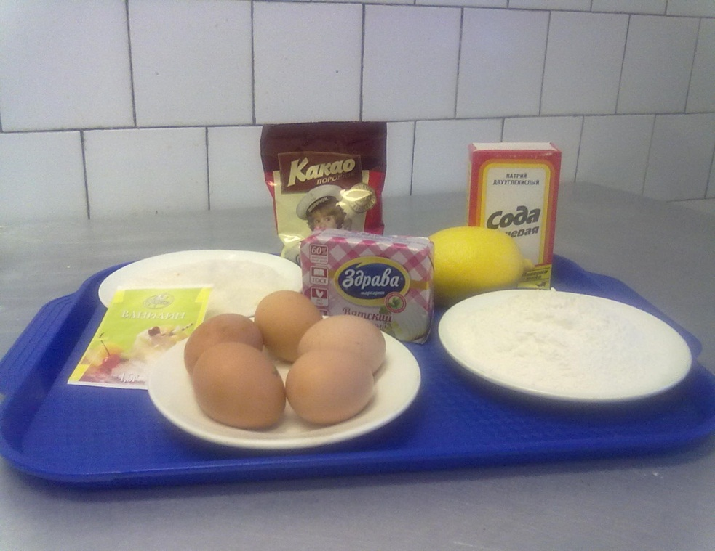
Ингридиенты
Маргарин-200г
сах. песок-150г
яйцо -5 шт
мука-130 г
ванилин-1 п
какао-порошок-30г
сода, лимон

Slide 4
Продукты для приготовления

Slide 5
Маргарин нарезать

Slide 6
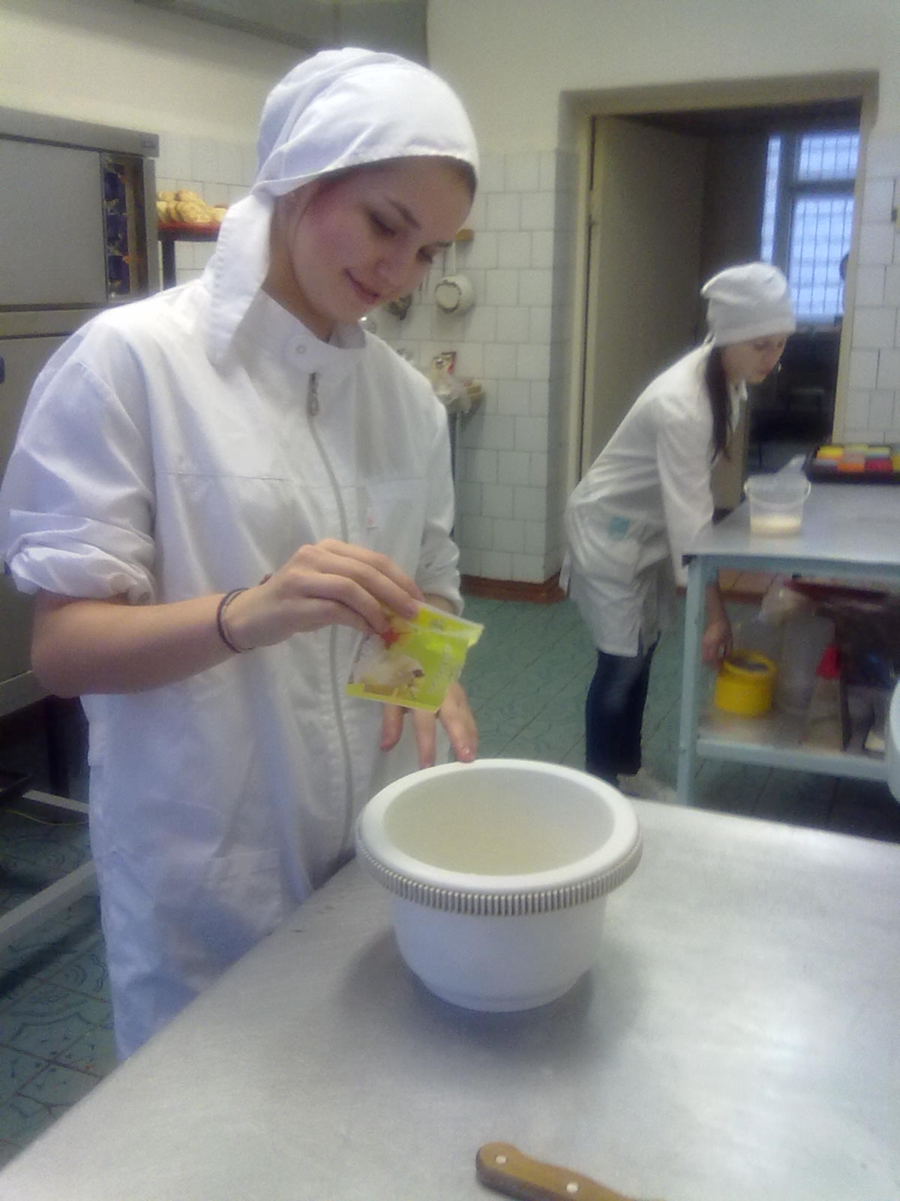
Добавить сахар и ванилин

Slide 7
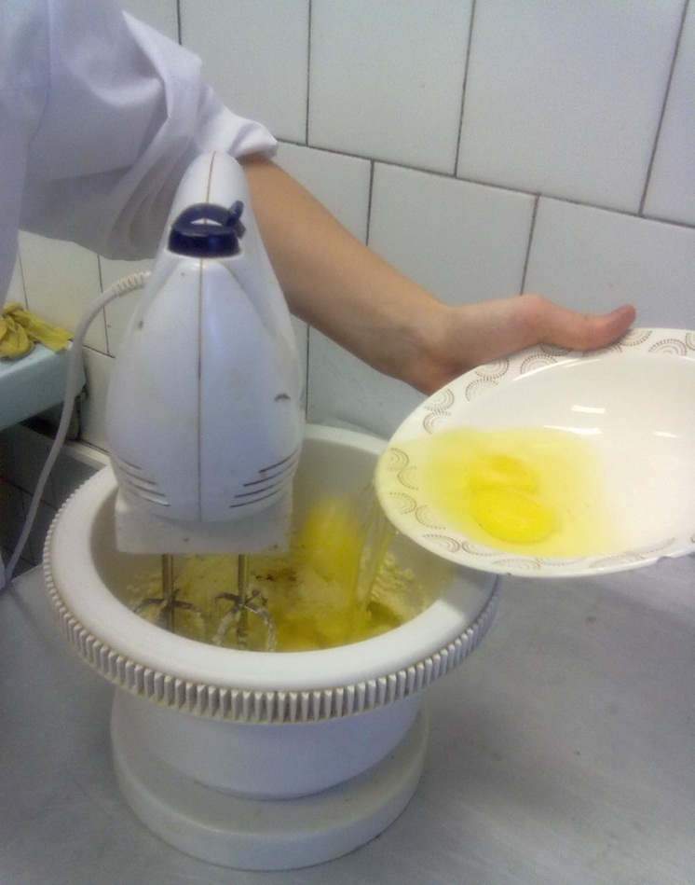
Взбиваем и добавляем яйца

Slide 8
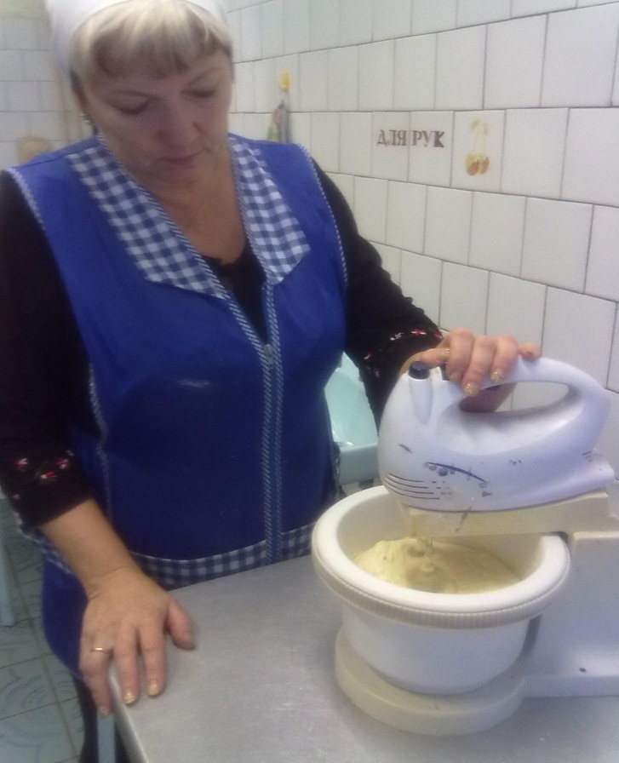
Гасим соду лимонным соком, добавляем муку и взбиваем до образования пышной массы

Slide 9
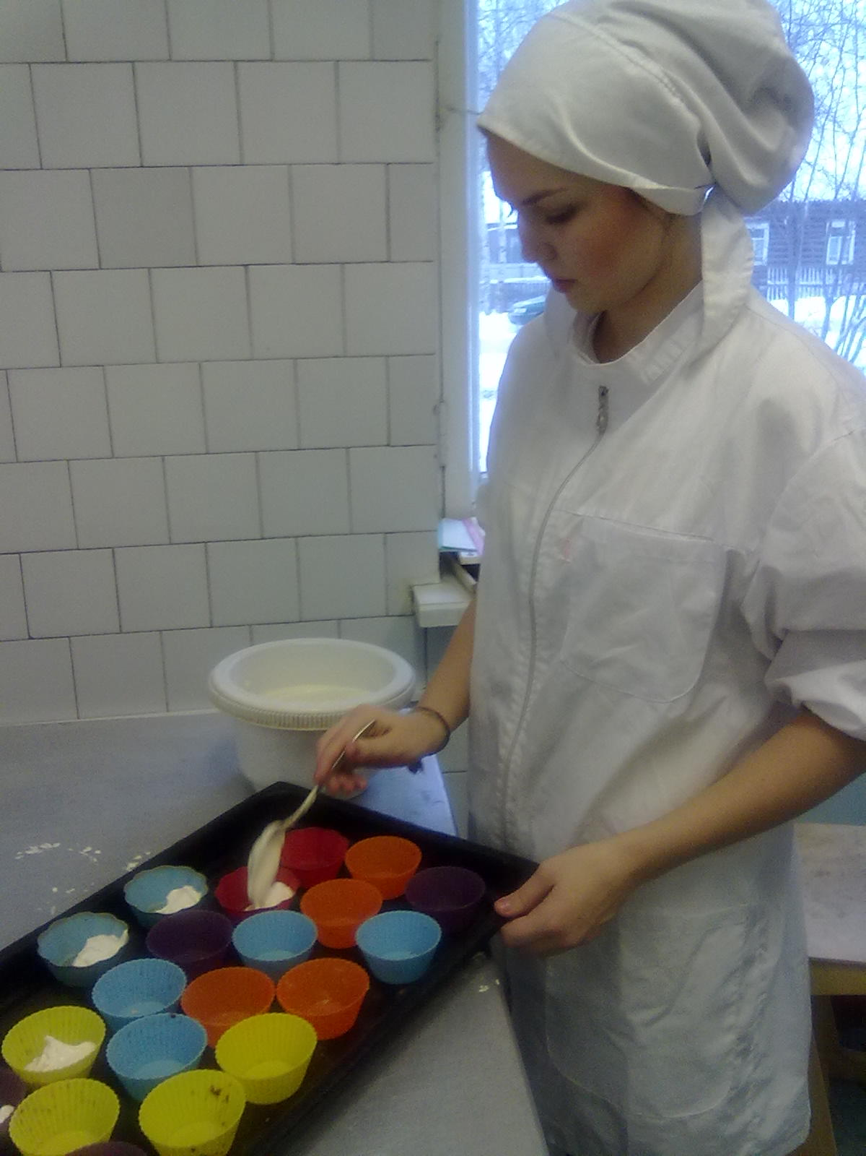
Выкладываем в силиконовые формочки на ½ объема

Slide 10
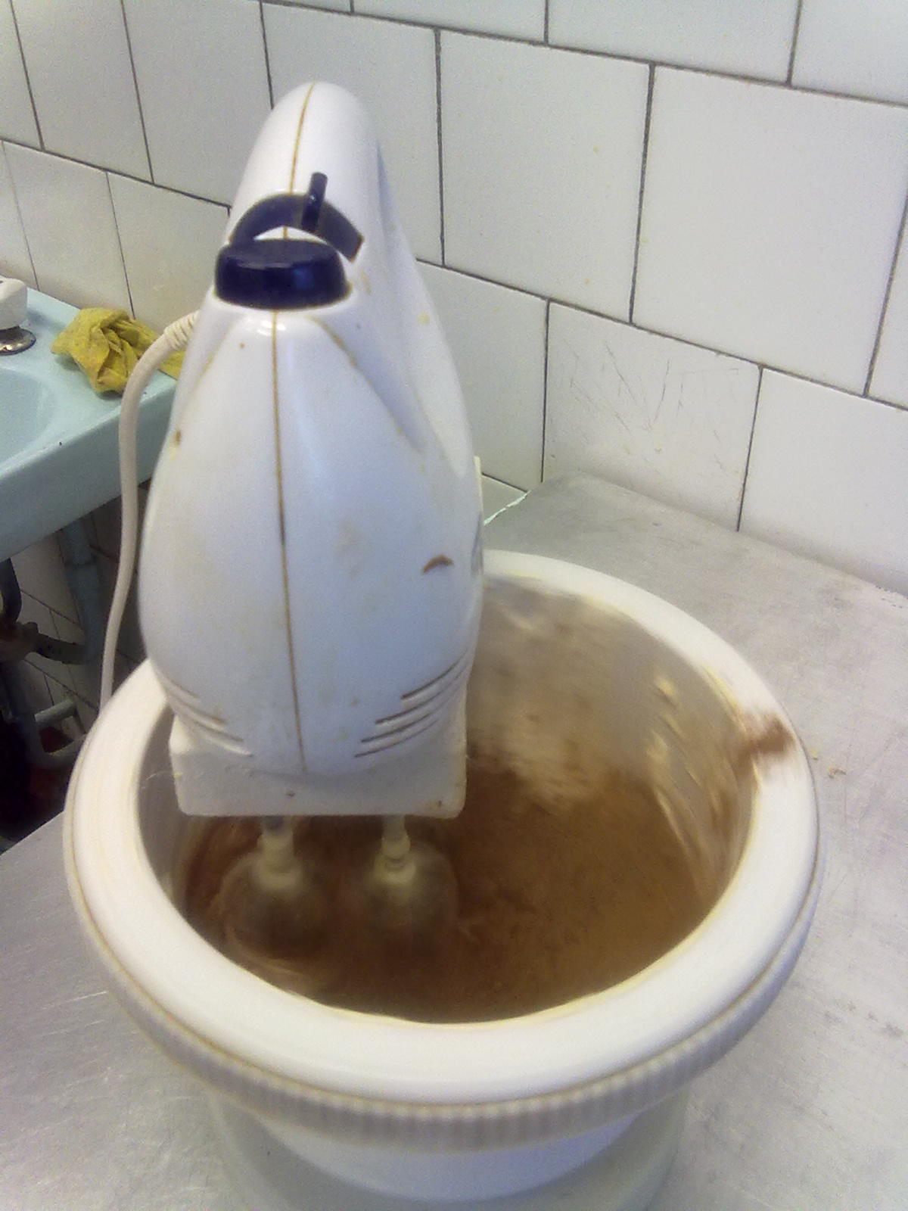
В оставшуюся массу добавляем какао-порошок и тщательно перемешиваем

Slide 11
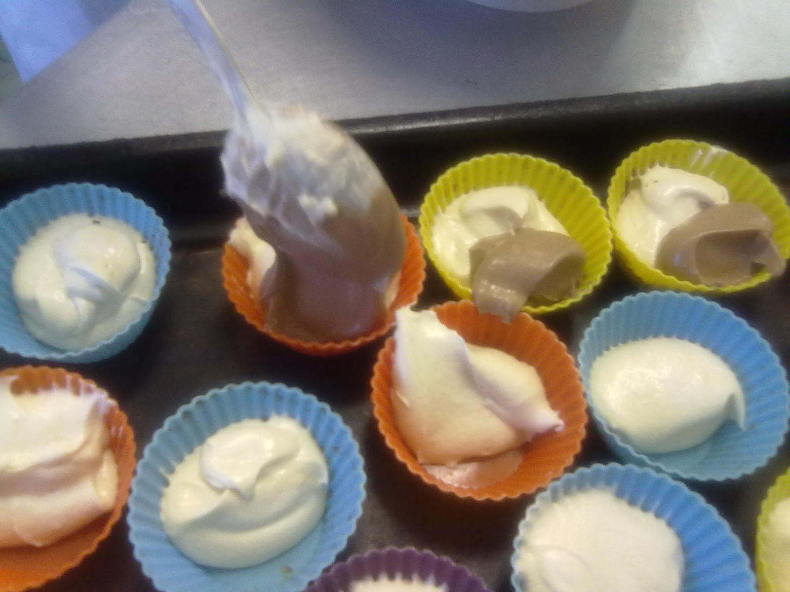
Выкладываем массу с какао в формочки

Slide 12
… и ставим в жарочный шкаф на 25-30 мин при t150-170

Slide 13
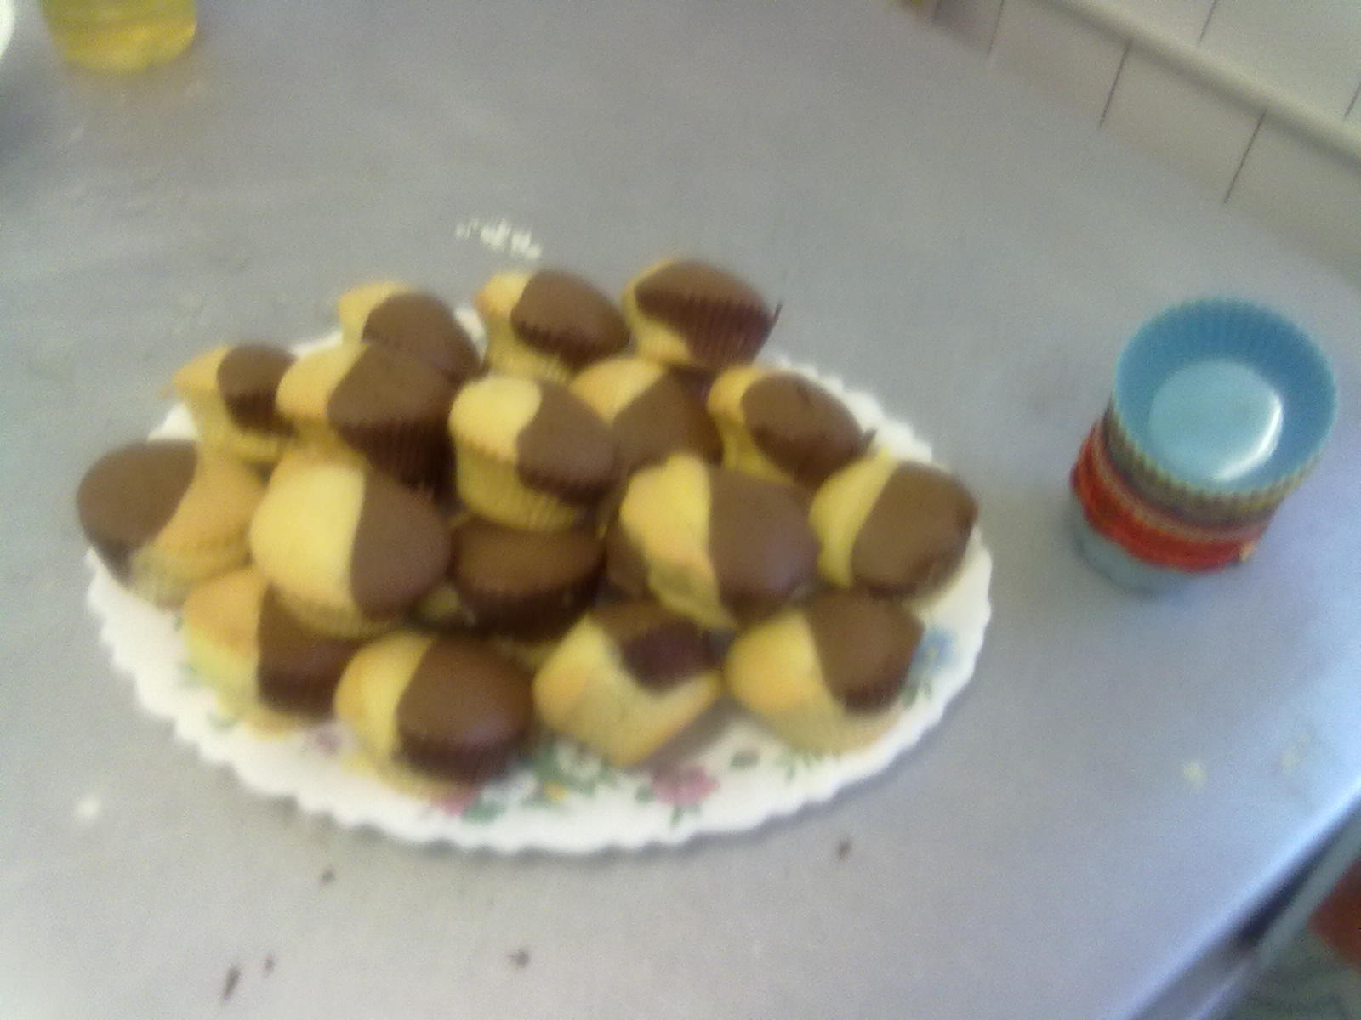
Достаем кексики из формочек и выкладываем на блюдо

Slide 14
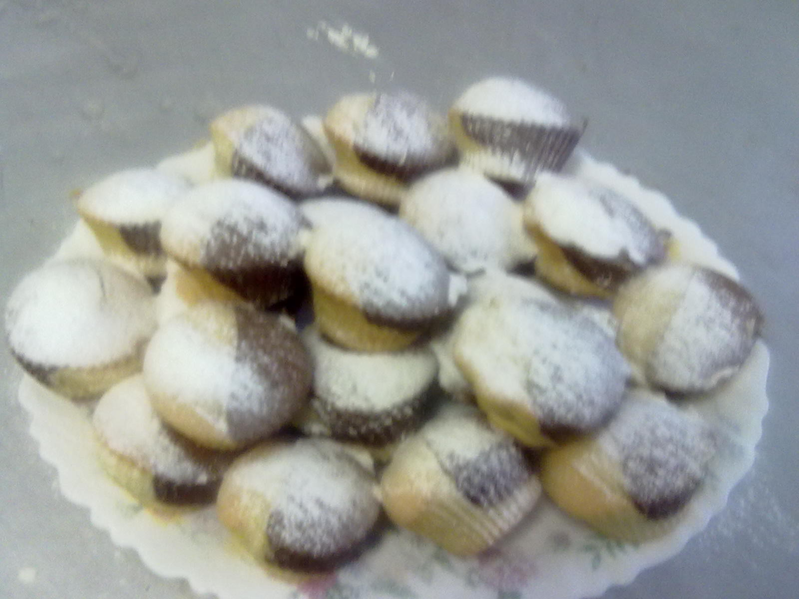
Посыпаем сахарной пудрой

Slide 15
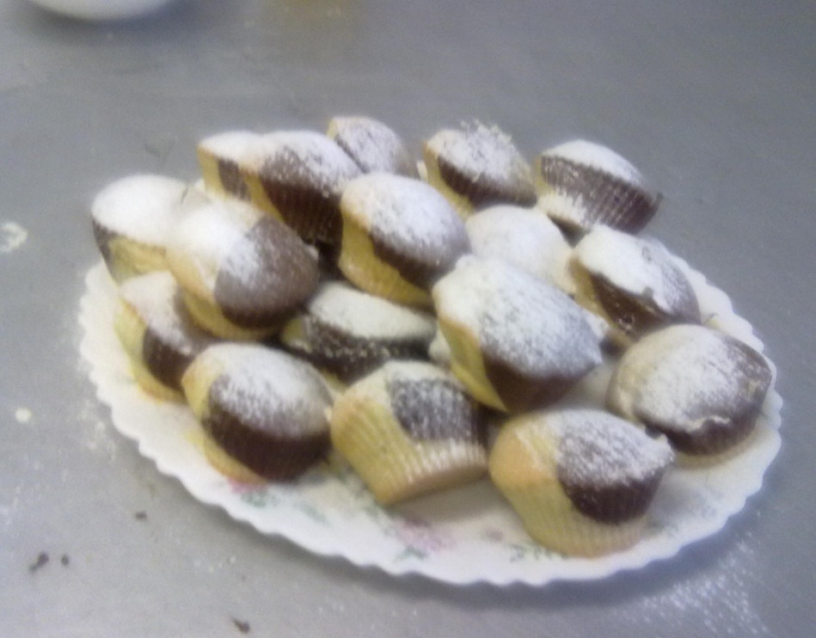
Приятного аппетита!

